Slide 1


降低预算执行差异率
——框架完整 内容真实 烟草类QC汇报

Slide 2
目录
1
小组简介
6
制定对策
2
选题理由
7
对策实施
3
设定目标
8
效果检查
4
目标可行性分析
9
巩固措施
5
要因确定
10
下一步打算
02

Slide 3

一、小组简介
（一）小组概况
小组名称 | 推进小组
课题名称 | 降低预算执行差异率
小组类型 | 管理型 | 小组成立日期 | 休息休息
活动时间 | 2013年03月－2014年01月 | 注册登记号

Slide 4

一、小组简介
（一）小组概况
小组成员概况及分工
序号 | 姓 名 | 性别 | 年龄 | 文化程度 | 所学专业 | 技术职务 | 小组分工
1 |  | 男 | 43 | 大学本科 | 会计 | 组长 | 组织策划
2 |  | 男 | 36 | 大学本科 | 会计 | 组员 | 分析检查
3 |  | 男 | 30 | 大学本科 | 会计 | 组员 | 分析实施
4 |  | 男 | 30 | 大学本科 | 信息系统 | 组员 | 技术支持
5 |  | 女 | 34 | 大学本科 | 工商管理 | 组员 | 技术支持
6 |  | 女 | 31 | 大学本科 | 计算机科学和技术 | 组员 | 活动分析
7 |  | 男 | 26 | 大学本科 | 行政管理 | 组员 | 活动分析
8 |  | 男 | 27 | 大学本科 | 电子信息工程 | 组员 | 活动分析

Slide 5
一、小组简介
（二）小组活动计划
时间 步骤 |  |  |  | 进 度 （月份） |  |  |  |  |  | 负责人
 |  | 2013年3月 | 2013年4月 |  | 2013年5月 | 2013年7月 | 2013年8月 | 2013年12月 | 2014年1月
P | 选择课题
 | 设定目标
 | 可行性分析
 | 原因分析
 | 要 因 确 认
 | 制定对策
D | 组织实施
C | 效果检查
A | 巩固 措 施
计划线
实施线

Slide 6
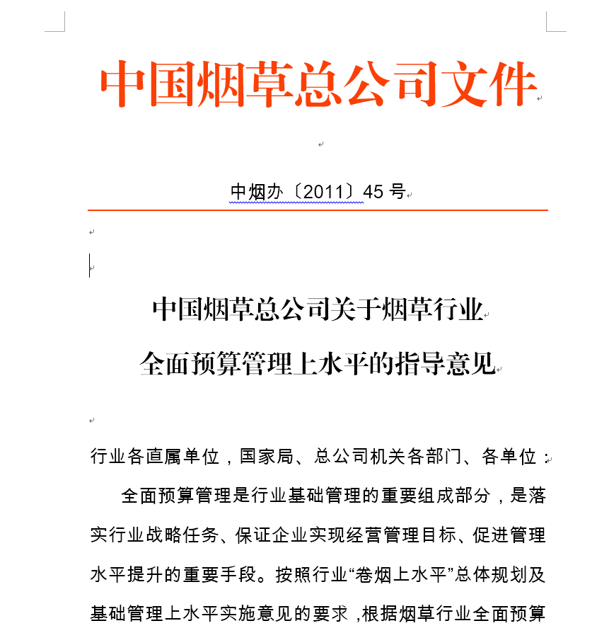
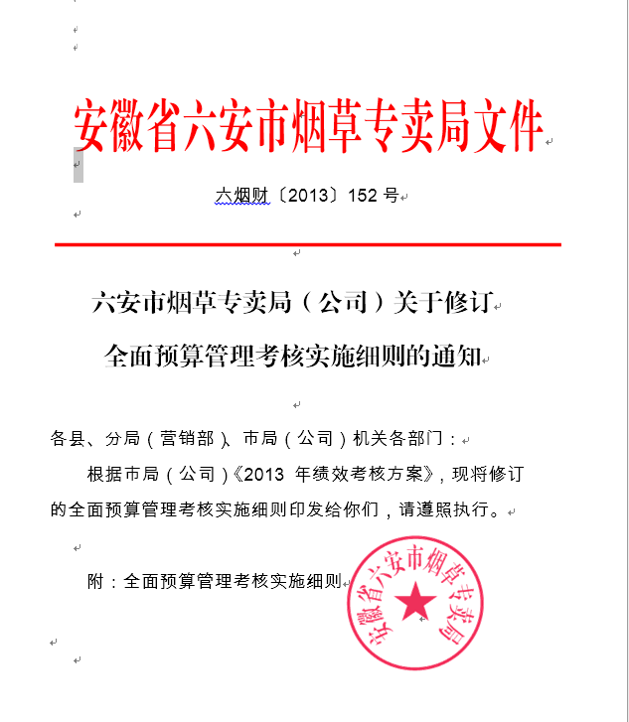
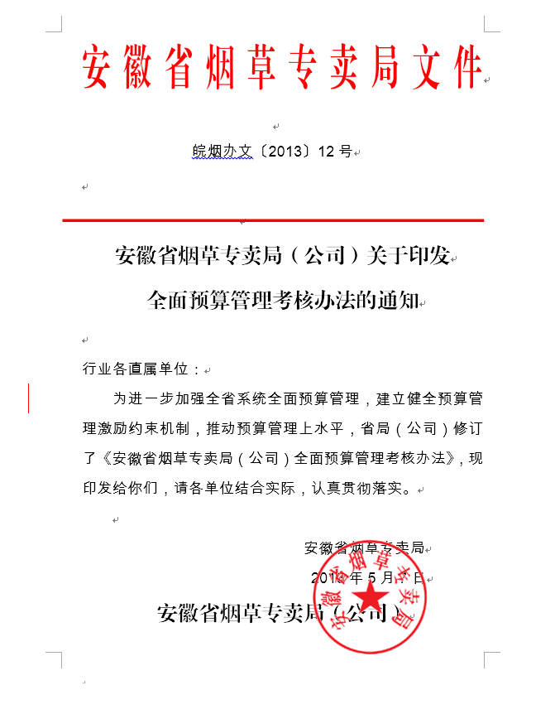
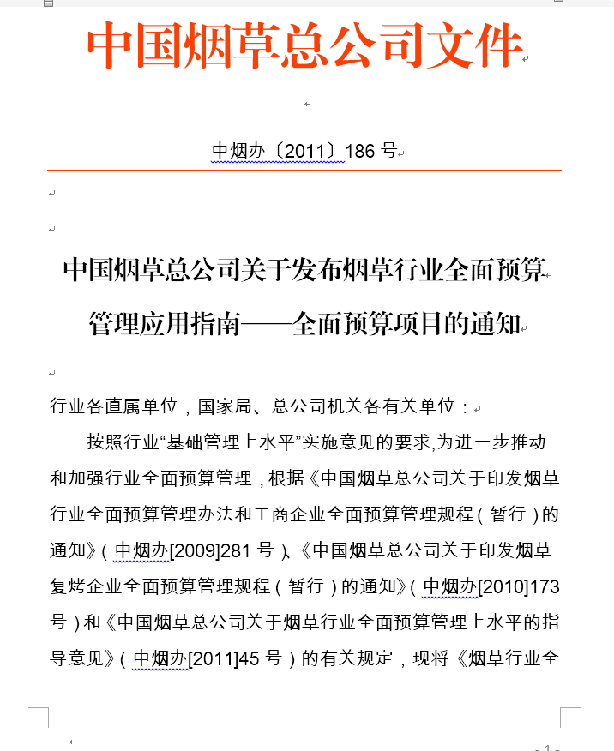
二、选题理由
近年来，烟草全行业都在不断规范和贯彻落实《烟草行业全面预算管理办法》、《全面预算管理规程》、《全面预算管理指南》，不断提高预算工作质量；我们公司预算基础薄弱，预算水平参差不齐，仍然有较大提高空间。主要表现在：

Slide 7
二、选题理由
（一）国家局高度重视全面预算。2009年5月份以来，总公司先后制定和发布了《烟草行业全面预算管理办法》、《全面预算管理规程》，并陆续推出《烟草行业全面预算管理指南》、《烟草行业全面预算管理上水平的指导意见》。近年来，国家局层面全面预算制度建设渐成体系、成本费用控制等方面都有长足的进步。
（二）省局（公司）持续加大考核力度。省局（公司）修订完善全面预算考核办法，将±3%的预算差异率作为预算考核的基本目标,继续将重点费用预算执行率和预算考核结果纳入各单位领导班子考核中，促进预算管控水平持续提升。

Slide 8
二、选题理由
(三)市局（公司）需要提高全面预算管控能力。2012年度月度全面预算执行差异率偏大，导致月度考核平均得分仅为94分，远低于全省平均分104分。
（四）市局（公司）绩效考核的要求。全面预算作为重点共性考核指标，考核标准必须公平并且具有导向作用，考核数据必须客观并且经得起推敲，考核过程必须高效而且公正。

Slide 9

二、选题理由
意义一
意义二
降低预算执行差异率
降低预算执行差异率有利于提高市公司整体预算考核得分。
降低预算执行差异率有利于市公司开展客观、公平、高效的全面预算绩效考核。

Slide 10

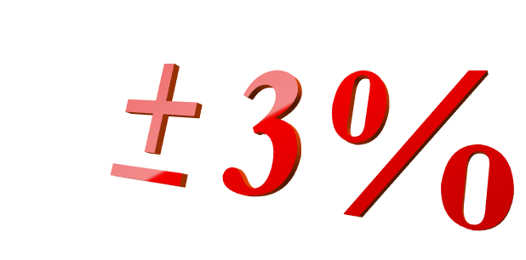
三、设定目标
±3%预算执行差异率。
根据省局（公司）新修订的全面预算考核办法，将±3%的预算差异率作为基本目标。

Slide 11
四、目标可行性分析
(一)对2012年6—12月份市局（公司）主要预算差异率进行了统计
月份 | 业务预算 |  |  | 费用预算 |  | 财务预算
 | 卷烟销量 | 卷烟收入 | 卷烟毛利 | 销售费用 | 管理费用 | 利润总额 | 利税合计
7 | -0.09% | -1.86% | -9.37% | 11.46% | 4.73% | -21.50% | -14.40%
8 | 1.19% | -2.38% | -2.25% | 9.23% | 4.06% | -10.71% | -4.57%
9 | 1.82% | 4.46% | 4.78% | 4.50% | 2.87% | 5.82% | 5.84%
10 | 1.91% | 3.38% | 3.53% | -6.70% | -7.25% | 5.81% | 8.00%
11 | 0.18% | -0.04% | -0.10% | -18.20% | 14.20% | -0.08% | 0.44%
12 | 0.05% | -1.01% | -1.59% | -4.95% | -1.55% | -4.56% | 2.89%
月平均总平均差异率 | 0.87% | 2.19% | 3.60% | 9.17% | 5.78% | 8.08% | 6.02%
总平均差异率 | 5.28%

Slide 12
四、目标可行性分析
（二）对2012年6—12月份的全省主要预算平均差异率进行了统计
月份 | 业务预算 |  |  | 费用预算 |  | 财务预算
 | 卷烟销量 | 卷烟收入 | 卷烟毛利 | 销售费用 | 管理费用 | 利润总额 | 利税合计
7 | 1.64% | 1.25% | -2.69% | 0.20% | 0.04% | -4.16% | -5.73%
8 | -5.41% | -0.05% | -0.77% | -0.42% | -1.91% | 1.49% | 1.77%
9 | 1.54% | 3.74% | 3.49% | -1.76% | -0.68% | 8.41% | 6.83%
10 | 1.36% | 1.33% | 0.59% | -1.47% | -2.50% | -3.28% | -1.29%
11 | 0.21% | 1.82% | 1.59% | 0.39% | -0.71% | 1.41% | 0.85%
12 | -0.46% | -3.08% | -4.06% | 3.67% | 6.80% | -20.80% | -3.46%
月平均差异率 | 1.77% | 1.88% | 2.20% | 1.32% | 2.11% | 6.59% | 3.32%
总平均差异率 | 2.74%

Slide 13


四、目标可行性分析
2012年6－12月份预算执行差异率主要在3%上下浮动，因此，我们认为预算执行差异率目标值控制在3%以内是适宜的。

Slide 14
五、原因分析
预算
编制
预算考核的流于形式，割裂了预算考核对预算编制和预算执行的奖励约束作用，是促使预算形成差异的主要原因。
反馈
反应
预算
执行
预算
考核
预算
考核
反馈

Slide 15

五、原因分析
预算编制
客观因素
培训不到位
预算员不熟悉业务流程
数据不正确
主观因素
重视程度不够
重视程度不够
沟通不全面/重视程度不够
重视程度不够
重视程度不够
数据不正确

Slide 16
：
五、原因分析
预算执行
客观因素
预算编制不合理、市场需求的变化、
行业政策调整以及不可抗力因素
执行不准确
主观因素
重视程度不够、沟通不及时
执行不准确/不及时

Slide 17

六、要因确认
>
公司通过多种形式,组织多次培训.培训不到位
时间 | 培训内容 | 培训形式 | 培训面 | 培训合格率
2011.6月15-16日
非要因

Slide 18

六、要因确认
>
市场需求的变化、行业政策调整以及不可抗力因素是预算差异形成的客观因素
但行业政策调整以及不可抗力因素是可以进行预算调整，并且这部分差异在预算考核中是可以剔除的。
非要因

Slide 19
六、要因确认
重视程度不够
沟通不及时
预算编制
预算执行
沟通不全面
落实预算考核，充分发挥对预算编制和预算执行的奖励约束作用，那么重视程度不够,沟通不及时、不全面的情况将会得到控制甚至消除。

Slide 20
六、要因确认
预算考核
预算编制
预算执行
预算考核流于形式
预算编制、预算执行和预算考核，三者环环相扣，紧密联系。预算考核的流于形式，割裂了预算考核对预算编制和预算执行的奖励约束作用，是促使预算形成差异的主要原因。

Slide 21
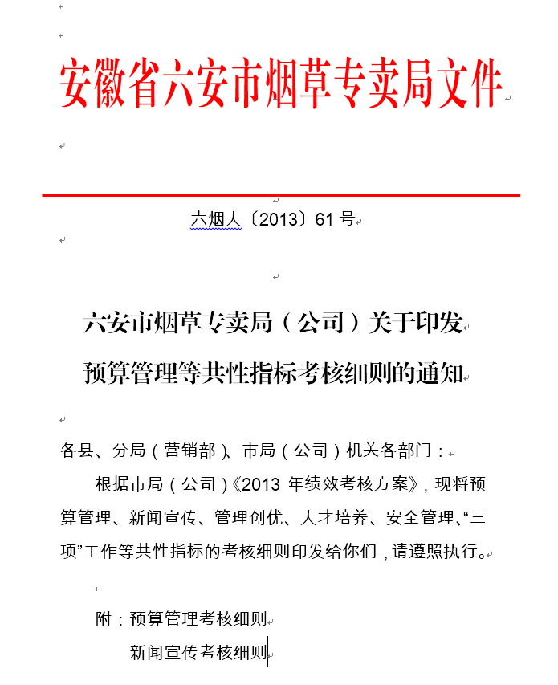
八、对策实施
>
推进小组针对要因，制定了工作计划，明确了责任人，确保对策的实施到位：
（一）真正落实《全面预算管理考核实施细则》，将预算考核和绩效考核挂钩，充分发挥激励和约束作用。
（二）制定对预算编制过程的评分标准。预算编制的过程考核指标分值占月度考核的15%。
实行按时完成编制和报送预算的得基本分，任一项未及时完成的得0分；
预算填报完整的得基本分；
预算填报不完整的，每少1项预算扣0.5分，该项考核分数（5分）扣至0分为止；未发现错误的得基本分；
发现错误的，每发现一项错误扣0.5分，该项考核分数（5分）扣至0分为止。

Slide 22
八、对策实施
>
推进小组针对要因，制定了工作计划，明确了责任人，确保对策的实施到位：
（三）制定对预算执行结果的评分标准。
对于重点预算，任一项指标实际支出超出预算或有预算但实际支出为0，扣5分，15分扣完为止。
对于其他预算，预算执行差异率的绝对值为3%得基本分；
预算执行差异率的绝对值每提高或降低1个百分点，得分分别提高或降低基本分的10%，降至得基本分的50%为止。

Slide 23
八、对策实施
>
推进小组针对要因，制定了工作计划，明确了责任人，确保对策的实施到位：
（四）定制全面预算考核评价模块以及费用预算报表管理模块。
实现快速提取费用预算明细指标的编制和执行对照情况，使各单位（部门）及时掌控费用预算的执行进度，丢分，为进一步提高预算执行准确率打基础。便于预算被考核者查找预算差异原因，确保被考核者明白在哪个项目丢分，为什么

Slide 24

七、制定对策
(一) 制定预算考核实施细则，明确预算考核流程和主体，加大预算考核力度，促进预算考核的激励约束机制形成。
(二) 加强对预算编制过程的考核。对预算的编制从及时性、完整性和准确性3个方面进行考核。对于未及时编报预算，遗漏编报指标，错误编报行为分别扣分。
预算考核流于形式
(三) 加强对预算执行结果的考核。
加强重点预算考核；加强业务预算考核；加强职工薪酬预算。
(四) 打造客观、公开、公平、高效的预算考核氛围。不仅公开预算考核结果，同时也要公开20个单位（部门）的预算编制和执行的明细情况。

Slide 25
九、效果检查
7-12月预算执行差异率统计表
月份 | 业务预算 |  |  | 费用预算 |  | 财务预算
 | 卷烟销量 | 销售收入 | 卷烟毛利 | 销售 费用 | 管理费用 | 利润总额 | 利税合计
7 | 0.39% | 1.89% | 2.07% | 0 | 0 | 0.11% | 0.07%
8 | 0.46% | 0.35% | 0.19% | -0.08% | -0.20% | -0.10% | -0.82%
9 | 0.05% | 0.43% | 0.28% | 0.04% | -0.14% | 0.09% | -5.98%
10 | 0.62% | 0.62% | 0.25% | -0.16% | 0.09% | 0.13% | 3.63%
11 | -1.79% | 2.23% | 2.55% | 0.2% | 0.01% | -2.86% | 4.47%
12 | 0.75% | -9.84% | -11.09% | 10.07% | 6.69% | -53.71% | -24.97%
月平均差异率 | 0.63% | 2.26% | 2.38% | 1.52% | 1.04% | 8.16% | 6.05%
总平均差异率 | 3.15%

Slide 26
九、效果检查
开展QC小组活动前后对比表
活动前各项指标平均差异率 | 活动后各项指标平均差异率 | 减少 | 降幅
5.28% | 3.15% | 2.13% | 40.34%

Slide 27
十、巩固措施
为巩固本次QC小组的成果，特制定以下标准化巩固措施：
巩固措施一
完善修订《全面预算管理考核实施细则》，提高预算评分标准的公平性
巩固
措施
巩固措施二
完善全面预算考核评价模块以及费用预算报表管理模块，减少手工核对。

Slide 28

十一、下一步打算
（一）预算考核全年不能松懈。
12月份为确保全年预算的完成，对月度预算考核的放松导致月度执行差异率偏高。
（二）税金预算考核需要加强。
税金预算涉及卷烟销售收入、卷烟采购以及物流运输等情况，2013年9-12月出现了相对偏高现象，应加强控制和考核力度。

Slide 29
谢谢大家
——框架完整 内容真实 烟草类QC汇报——

